Slide 1
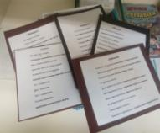
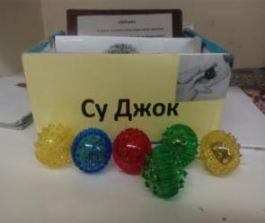
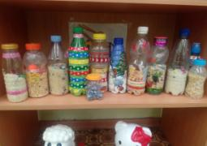
Проект: «Речь на кончиках пальцев»
Группа раннего возраста
Воспитатель Рябцовских М.В.

Slide 2
Паспорт проекта
Направление проекта: познавательно - речевое.
Вид проекта: творческо-исследовательский.
Продолжительность проекта: учебный год (сентябрь 2019-май 2020)
Участники проекта:
- воспитатель первой группы раннего возраста;
- обучающиеся первой группы раннего возраста;
- родители и другие члены семьи обучающихся .

Slide 3
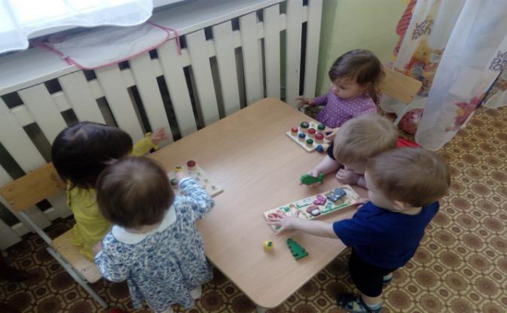
«Истоки способностей и дарований детей - на кончиках их пальцев». В.А. Сухомлинский.

Slide 4
Актуальность и социальная значимость.
Уже давно ни для кого не секрет, что развитие мелкой моторики, т.е. гибкость и точность движений пальцев рук, и тактильной чувствительности - это мощный стимул развития у детей восприятия, внимания, памяти, мышления и речи. Учёные отмечают, что дети, у которых лучше развита мелкая моторика рук, имеют более развитый мозг, особенно те отделы, которые отвечают за речь, т.к. пальцы рук наделены большим количеством рецепторов, посылающие импульсы в центральную нервную систему человека.

Slide 5
Известный исследователь детской речи М.Кольцов отмечал, что кисть руки надо рассматривать как орган речи. Если развитие движений пальцев рук соответствует возрасту, то и речевое развитие ребёнка будет в пределах нормы.
В последнее время в дошкольных образовательных учреждениях наблюдается увеличение количества детей, имеющих проблемы в речевом развитии. Проведённые диагностические исследования показали, что у таких детей значительно отстаёт от нормы и развитие мелкой моторики.
Актуальность данной проблемы очевидна на сегодняшний день и заключается в том, что многие современные концепции дошкольного образования признают незаменимое влияние пальчиковых игр на речевое развитие ребёнка, а также проблема вызвана недостаточным просвещением родителей.

Slide 6
Область применения - познавательно - речевое развитие детей раннего возраста.
Объект исследования - процесс формирования речи у детей раннего возраста через развитие мелкой моторики.
Уровень достижения цели - Чтобы научить малыша говорить, необходимо не только тренировать его артикуляционный аппарат, но и развивать мелкую моторику рук. Уровень развития мелкой моторики - один из показателей интеллектуальной готовности к дальнейшему обучению и именно в этом дошкольники испытывают серьёзные трудности. Поэтому работа по развитию речи должна начинаться с самого раннего возраста.

Slide 7
Работая в первой группе раннего возраста, я проанализировала условия, созданные для развития мелкой моторики - это определённый набор пособий : шнуровки, разные виды мозаики и конструкторов, различный дидактический материал, материал для изобразительной деятельности, различные виды театров, массажоры.

Slide 8
Но наблюдая за действиями детей, отметила напряжённость движений, неточность выполнения упражнений, многие дети неловко держат ложку, не могут ей пользоваться, взять мелкую игрушку. Проведённый мониторинг уровня развития мелкой моторики рук и развития речи вновь поступивших в группу детей, показал, что низкий уровень развития мелкой моторики и развитие речи в среднем имеют 60% детей, а у 40%- средний уровень. Учитывая важность проблемы, провожу работу в тесном контакте с родителями детей группы.

Slide 9
Проблема проекта: какова необходимость организации целенаправленной систематической работы по развитию мелкой моторики рук и развития речи у детей раннего возраста через использование различных форм, методов и приёмов?
Цель проекта: Развитие компонентов речи детей средствами сенсомоторной деятельности.

Slide 10
Задачи проекта:
1.Изучить теоретические основы развития сенсомоторных функций у детей раннего и младшего дошкольного возраста.
2.Выявить роль двигательного анализатора в развитии речи детей младшего дошкольного возраста.
З. Организовать предметно-развивающую среду в соответствии с поставленными целями и задачами.
4.Систематизировать работу с детьми раннего дошкольного возраста по развитию всех компонентов речи детей посредством сенсомоторной деятельности.
5.Спланировать работу с родителями по данному направлению.
6.Экспериментально проверить результативность использования разработанной технологии.

Slide 11
Ожидаемый результат.
возрастание интереса у детей к двигательной деятельности : упражнениям и пальчиковым играм;
значительное повышение внимания и памяти;
положительная динамика в развитии мелкой моторики, экспрессивной речи;
накопление впечатлений, личного опыта;
обогащение эмоциональной сферы;
активизация познавательно - речевых и художественных способностей;
приобретение детьми навыков диалогического общения.

Slide 12
Этапы проекта:
I этап. Подготовительный (Организационный).
Содержание работы | Срок
Изучить и проанализировать методическую литературу по теме Подбор основных игр и материала для оснащения центра сенсомоторной деятельности. Проанализировать результаты мониторинга. Определить перспективный план по развитию компонентов речи детей средствами сенсомоторной деятельности | Сентябрь

Slide 13
II этап. Внедренческий.
Содержание работы | Срок
1.Составление перспективного плана работы по развитию мелкой моторики рук и речи на основе тематического планирования с подбором материала: упражнения с элементами самомассажа; упражнения для кисти рук; игры и упражнения с различными предметами; статические упражнения; динамические упражнения; пальчиковые игры; - упражнения с элементами театрализованной деятельности для обыгрывания небольших стихотворений и сценок. Пополнение развивающей среды в группе играми и пособиями для развития мелкой моторики рук и речи в непосредственно - образовательной и самостоятельной деятельности. | Октябрь ( по ходу реализаций проекта)

Slide 14
2. Работа с детьми: - игры с предметами; - разного вида шнуровки; - пальчиковый театр; - картотека пальчиковых игр; - игры с бумагой; - игры с крупой; - игры с карандашами, пуговицами, природным материалом; - игры в центре «Воды и песка»; - нетрадиционная техника рисования. | Ноябрь-май по ходу реализаций проекта

Slide 15
3. Работа с родителями: - анкетирование «Развитие мелкой моторики в раннем возрасте»; - консультации: «Речь и пальчики» «Пальчиковые игры и развитие речи-какая связь?» «Игры с предметами домашнего обихода» «Как проводить с ребёнком пальчиковые игры» «Приёмы развития мелкой моторики»; - мастер-класс «Волшебные пальчики»; - «Дни общения» (индивидуальные беседы); - изготовление пособий по развитию мелкой моторики.(бутылочки-шумелки-калейдоскопы) | Октябрь-май по ходу реализаций проекта

Slide 16
III этап. Обобщающий.
Содержание работы | Срок
1 Подведение итогов и анализ: мониторинг уровня развития мелкой моторики рук и речи детей; анкетирование родителей (для определения результативности проделанной работы). 2. Постановка задачи на будущее | Май

Slide 17
Система работы по развитию мелкой моторики рук и речи включает в себя знакомство детей со строением рук посредством пальчиковой гимнастики, массажа (в нашей группе мы используем метод су-джок), игр, упражнений, которая ориентирована на дидактические принципы.
Принципы | Суть принципа
1.Доступность 2.Гуманистичность 3.Деятельность 4.Интеграция 5.Систематичность | Обучение и воспитание осуществляется в доступной привлекательной и соответствующей возрасту форме Индивидуально-ориентированный подход и всестороннее развитие ребёнка. Развитие мелкой моторики осуществляется через различные виды деятельности. Необходимость взаимодействия всех субъектов педагогического процесса в данном направлении. Решение задач в системе всего учебно- воспитательного процесса и всех видах деятельности в рамках группы и семьи.

Slide 18
Перспектива на будущее:
Разработать и осуществить проект «Ловкие пальчики в мире весёлых превращений» (нетрадиционные формы в изобразительной деятельности).

Slide 25
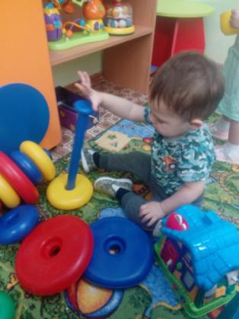
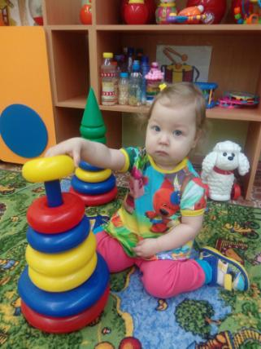

Slide 26
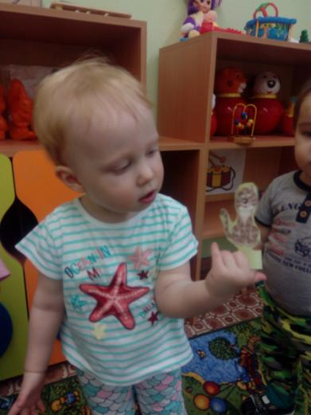
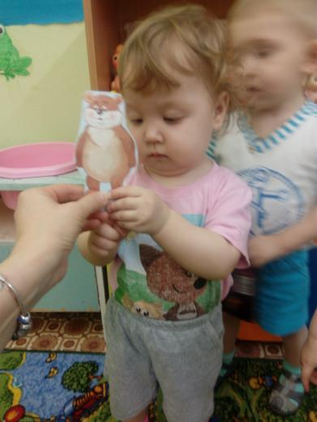

Slide 27
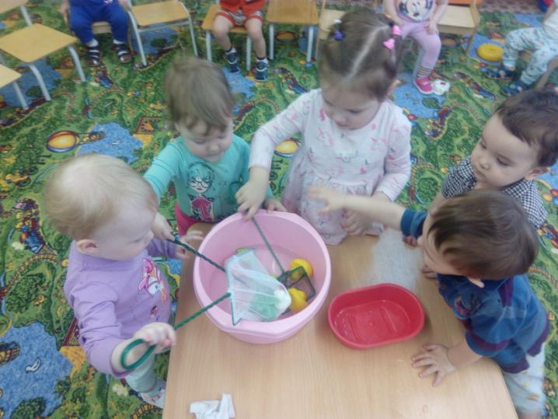

Slide 28
Библиография:
Шанина С. Е., Гаврилова А. М. Играем пальчиками - развиваем речь. Москва: «Рипол плассик», 2008; 2. Навицкая О. П. Ум на кончиках пальцев. Веселые пальчиковые игры. Маленькие подсказки для родителей. Москва: «Сова», 2006; 3. Данилова Л. Пальчиковые игры. Москва: «Росмэн», 2008; 4. Драко М. В. Развивающие пальчиковые игры. Минск: «Попурри», 2009; 5. Хвастовцев А. Умные ручки. Пальчиковые потешки для детей от 3 месяцев до 7 лет. Новосибирск: «Сибирское университетское издание», 2008; 6. Анищенкова Е. С. Пальчиковая гимнастика. Пособие для родителей и педагогов. Владимир: «Астрель», 2006; 7. Белая А. Е., Мирясова В. И., Пальчиковые игры для развития речи дошкольников. Москва: «Профиздат», 2001; 8. Чурзина Н. О. Пальчиковые куклы. Москва: «Сова», 2007.

